Slide 1
Top 10 Länder nach Anzahl neuer COVID-19-Fälle
209.201.939 Fälle (+1,4% im Vergleich zu Vorwoche)
4.390.467 Todesfälle (CFR: 2,1%)
Land | Fälle kumulativ | Neue Fälle (7T) | Veränderung % (7T) | Trend | 7T-Inzidenz/ 100.000 Ew | R (7T) | CFR % | Mind. eine Dosis* | Vollst. Geimpft*
USA | 36.924.023 | 966.331 | 17,84 | ▲ | 291,94 | 1,15 | 1,7 | 60,2% | 51,1%
Iran | 4.556.417 | 275.200 | 4,98 | ▲ | 327,65 | 1,05 | 2,2 | 18,5% | 5,2%
Indien | 32.322.258 | 244.552 | -7,92 | ▼ | 17,72 | 0,95 | 1,3 | 31,7% | 9,0%
Vereinigtes Königreich | 6.355.891 | 209.087 | 7,75 | ▲ | 308,0 | 1,04 | 2,1 | 69,8% | 60,4%
Brasilien | 20.416.183 | 203.541 | -10,27 | ▼ | 95,76 | 0,92 | 2,8 | 57,3% | 24,1%
Indonesien | 3.930.300 | 156.145 | -24,14 | ▼ | 57,09 | 0,85 | 3,1 | 20,2% | 10,8%
Thailand | 989.859 | 150.088 | 2,47 | ▲ | 215,03 | 1,04 | 0,9 | 27,4% | 7,9%
Russische Föderation | 6.684.531 | 149.740 | -3,32 | ▼ | 102,61 | 0,97 | 2,6 | 28,3% | 22,7%
Frankreich | 6.362.616 | 146.016 | -2,12 | ▼ | 224,5 | 1,02 | 1,8 | 71,7% | 55,6%
Malaysia | 1.466.512 | 145.965 | 6,21 | ▲ | 450,98 | 1,05 | 0,9 | 54,5% | 36,3%
Quelle: WHO, Stand: 19.08.2021; *Our World In Data - Vacc, Zugriffsdatum: 19.08.2021

Slide 2
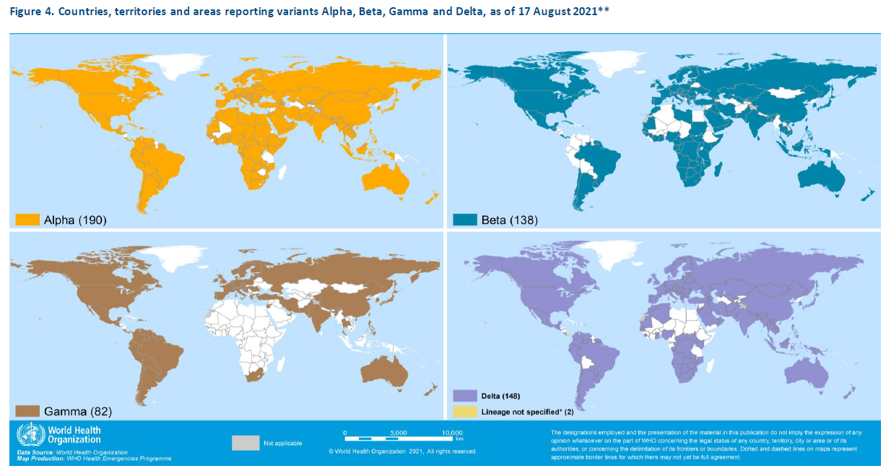
Übersicht Virusvarianten, weltweit
Entscheidung Risikogebiete-Schalte am 19.08.2021: Virusvariantengebiete Brasilien und Uruguay ab Sonntag (22.08.), 0 Uhr entlistet
Aktuell keine Virusvariantengebiete
Quelle: WHO SitRep, 17.08.2021
Notes:
https://www.who.int/emergencies/diseases/novel-coronavirus-2019/situation-reports/
Alpha: +5
Beta: +1
Gamma: + 1
Delta + 3 im Vergleich zu Vorwoche

Slide 3
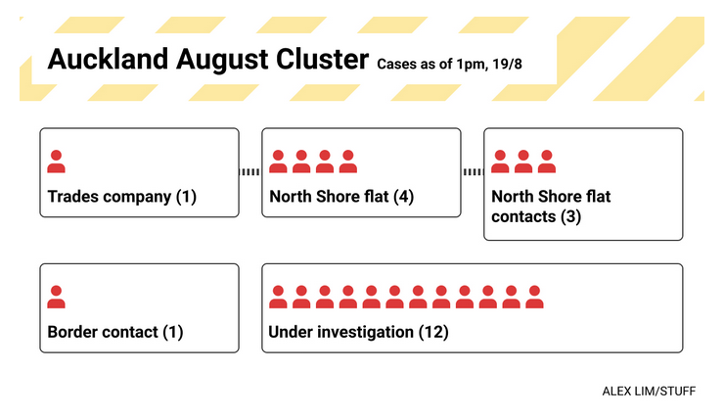
COVID-19/ Neuseeland
Epidemiologische Parameter (WHO, 18.08.2021; OWID, 18.08.2021)
7-Tages-Inzidenz (Neuinfektionen / 100.000 EW, Trend zur Vorwoche): 0,7 (+33,3%)
7T-Fälle: 32
Tests / Woche / 100.000 EW: 733,3
Positivanteil: -
Vollständig geimpft: 19,8 % | Teilweise geimpft: 34,3%
Aktuelle Lagebeschreibung:
17.08.2021: Erster lokaler Fall „Case A“ mit Delta-Variante: 58-jähriger ungeimpfter Mann - > 4 weitere Fälle → 21 Fälle (19.08.2021, 13 Uhr)
WGS zeigt Link zum Ausbruch in NSW, Australien
1 Fall nicht assoziiert zum Cluster: Air New Zealand Mitarbeiterin, reiste von Japan nach Auckland
Weitere Fälle erwartet, > 2400 KP
Maßnahmen
Landesweiter Lockdown bis mind. Dienstag (24.08., 23.59 Uhr): Einwohner müssen zu Hause bleiben, Schulen / Geschäfte geschlossen
Lockdown in Auckland und the Coromandel für 7 Tage
Notes:
Quellen:
https://www.stuff.co.nz/national/health/coronavirus/126113792/covid19-nz-how-the-coronavirus-cases-in-aucklands-delta-variant-outbreak-are-connected
Fall A: Tradesman → Mitarbeiter (20 jähriger) → Mitbewohner (n = 4 inkl. Mitarbeiter, Krankenschwester, Lehrerin am Avondale College)
Zero-Covid-Strategie: Australien und Viet Nam (Eindämmung der Delta-Variante erweist sich als schwierig)
WGS ergab Link zu Ausbruch in New South Wales (Australien)
Reisebeschränkungen,
Alle Personen, ohne Staatsbürgerschaft NZ oder permanenten Wohnsitz dürfen nicht einreisen
https://covid19.govt.nz/alert-levels-and-updates/alert-level-4/

Slide 4
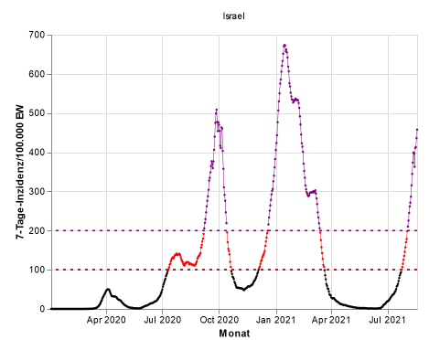
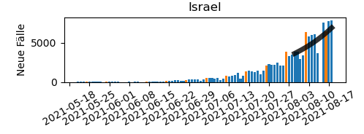
COVID-19/ Israel
Epidemiologische Parameter (WHO, 18.08.2021; OWID, 18.08.2021)
7-Tages-Inzidenz (Neuinfektionen / 100.000 EW, Trend zur Vorwoche): 457,7 (+22,5%)
7-Tages-Fälle: 39.616
Tests / Woche / 100.000 EW: 9.943
Positivanteil: 4,8
Vollständig geimpft: 62,3 % | Teilweise geimpft: 67,7%
Aktuelle Lagebeschreibung:
Anstieg der neuen Fälle seit Ende Juni mit Delta-Variante
Anstieg der Krankenhausaufnahmen:
394 schwere COVID-19-Fälle, 87 kritische COVID-19-Fälle (MoH Israel, 10.08.2021)
603 schwere COVID-19-Fälle, 103 kritische COVID-19-Fälle (MoH Israel, 19.08.2021)
Mögliche Ursachen: Delta-Variante, Reduktion der Impfstoffeffektivität über Zeit, Lockerung der Maßnahmen
Maßnahmen
Wiedereinführung des „Green Pass“ (3G) und Ausweitung der Testpflicht auf 3 – 11-Jährige
Nicht Geimpfte müssen Kosten für Tests selbst tragen
Booster-Impfung für > 50-Jährigen, Gesundheitspersonal und Personen mit Grunderkrankungen
WHO, 18.08.2021
WHO, 18.08.2021
Notes:
Quellen:
https://www.bbc.com/news/world-middle-east-58245285, 18.08.2021
Jewish New Year festival of Rosh Hashanah on 6 September

Slide 5
Zusammenfassung + News
Zusammenfassung
Weltweit: Anzahl der Neuinfektionen auf Plateau
Delta-Variante breitet sich weiter aus: Länder mit Zero-Covid-Strategie kämpfen mit Eindämmung der Delta-Variante: Neuseeland, Australien, Viet Nam
Risikogebiete: Entlistung der Gamma-VVG Brasilien und Uruguay
Derzeit keine VVG
News: Booster-Impfungen
USA: CDC Advisory Commitee on Immunization Practices (ACIP) kündigt Booster-Impfungen ab 20.09.2021 für alle Personen 8 Monate nach Gabe der 2. Impfdosis an (Mitarbeitende im Gesundheitswesen, Bewohner / Bewohnerinnen von Pflegeeinrichtungen, Ältere Menschen)
Israel: Booster-Impfung für > 50-Jährigen, Gesundheitspersonal und Personen mit Grunderkrankungen
Quellen: https://www.cdc.gov/media/releases/2021/s0818-covid-19-booster-shots.html ; https://www.bbc.com/news/world-middle-east-58245285, 18.08.2021

Slide 6
Back up

Slide 7
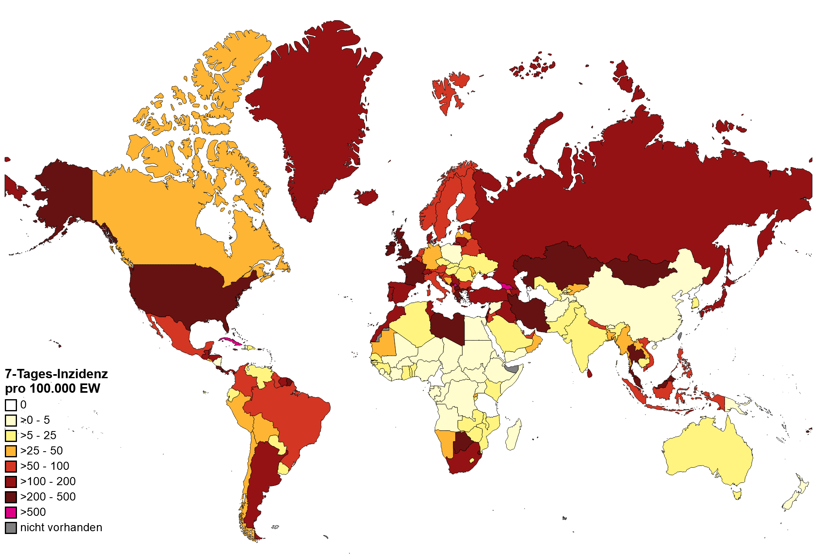
7-Tages-Inzidenz pro 100.000 Einwohner weltweit
Quelle: WHO, Stand: 19.08.2021

Slide 8
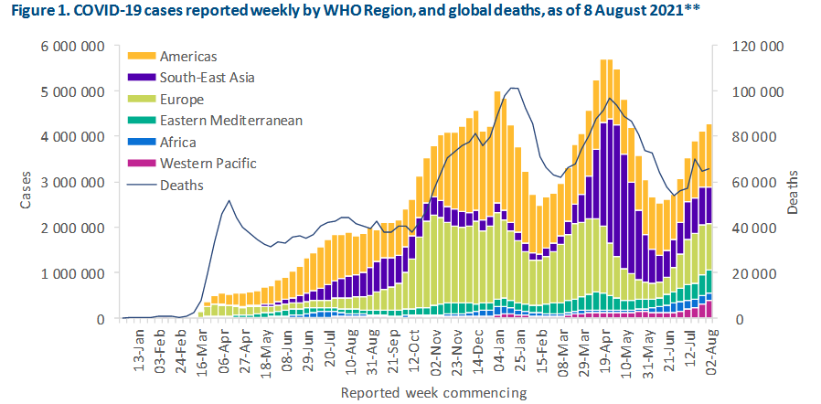
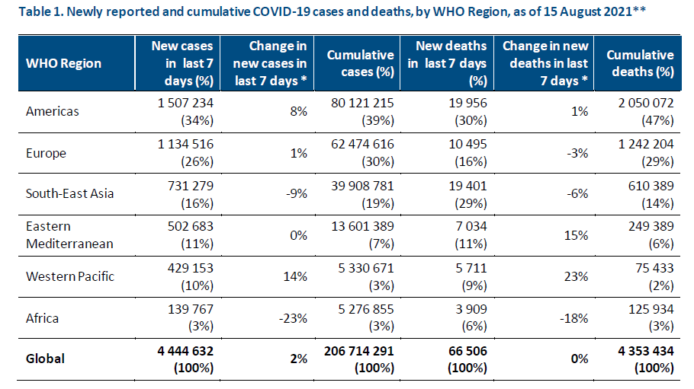
Fall- und Todeszahlen weltweit, WHO SitRep
Anzahl Fälle stagniert, steigt in
Western Pacific (+14%)
Americas (+8%)
Anzahl Todesfälle stagniert, steigt in:
Western Pacific (23%)
Eastern Mediterranean (15%)
Quelle: WHO SitRep, 17.08.2021, Datenstand 15.08.2021
Notes:
https://www.who.int/emergencies/diseases/novel-coronavirus-2019/situation-reports/

